Slide 1
«Применение метода Интеллект - карт в образовательный процессе»
«Учите ребёнка каким-нибудь неизвестным ему пяти словам - он будет долго и напрасно мучиться, но свяжите двадцать таких слов с картинками, и он усвоит на лету».
К. Д. Ушинский

Slide 2
Интеллект-карты - разработка Тони Бьюзена, известного писателя, лектора и консультанта по вопросам интеллекта, психологии обучения и проблем мышления.
В мир дошкольных технологий, интеллект – карты пришли благодаря кандидату педагогических наук В. М. Акименко, который предложил использовать этот метод для развития связной речи у детей.

Slide 3
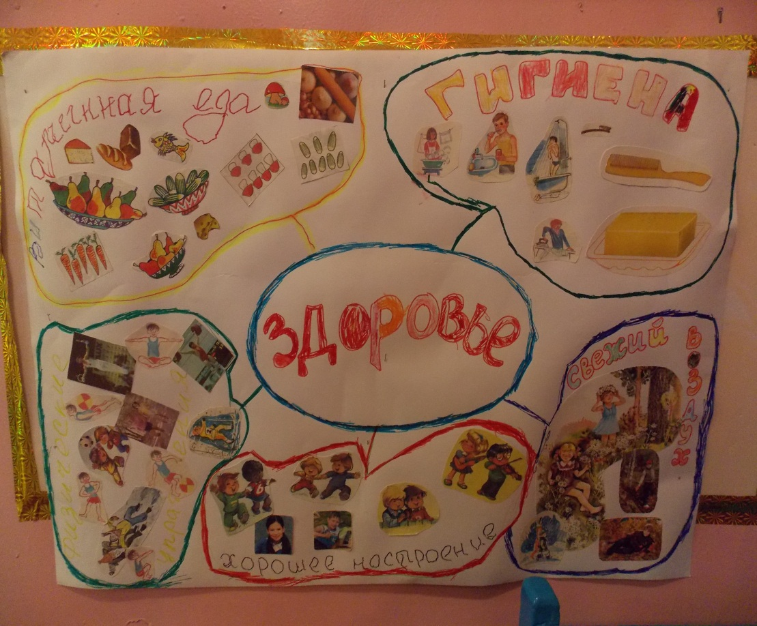
Интеллект-карты – это уникальный и простой метод запоминания информации.

Slide 4
Полезные свойства интеллект-карт
наглядность
привлекательность
запоминаемость

Slide 5
С помощью интеллект – карты решаются следующие задачи:
развитие быстрого восприятия и запоминания
повышение мотивации
грамотное планирование решения задачи
формирует упорядочение мыслей
рост достижение успеха
экономия времени

Slide 6
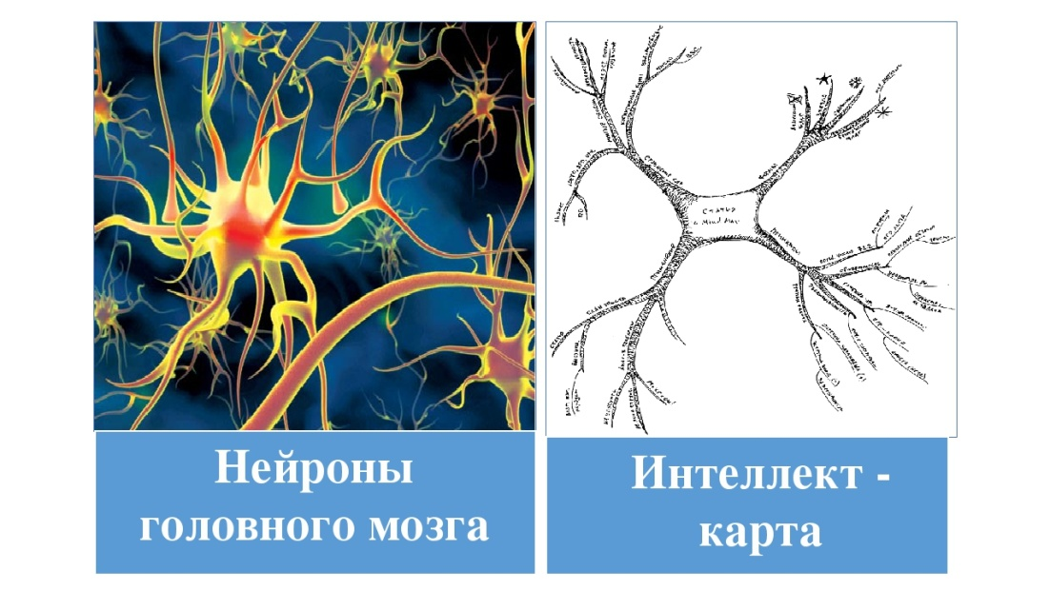

Slide 7
Как составить карту:
1. Лист бумаги расположить горизонтально для удобного размещения рисунков или картинок, которые можно вырезать и наклеить (можно использовать любой формат бумаги: от бумаги размером А4 до ватмана)
2. В центре помещаем главную идею карты. Можно написать слово, нарисовать картинку, предмет и т. д.
3. Далее, разноцветными фломастерами проводим линии от слова, картинки, каждая является фрагментом темы в целом.
4. Каждая линия обозначается так же картинкой или словом.
5. В ветви добавляем детали, иллюстрации, символы и т. д.

Slide 8
Работа с картой позволяет развивать логические операции: сравнение, умение анализировать, дифференцировать. Работа по карте способствует развитию у ребенка коммуникативных качеств характера: умению слушать педагога, товарища по группе, формирует желание быть активным, проявлять инициативу, воспитывает лидерские качества и вместе с тем уважение к другим.
Методика оказывается очень эффективной для всестороннего развития детей. На всех этапах работы предусматривается опора на наглядность и моделирование, что способствует развитию словаря, грамматического строя речи и планирующей функции речи. В результате применения интеллектуальных карт ребенок развивается: он не только учится усваивать информацию, но и оперативно с ней работать. Постоянное использование методики позволит сделать мышление более организованным, четким, логичным.

Slide 9
Этапы работы
Этапы | Содержание работы | Сроки | Практическая деятельность
ДИАГНОС-ТИЧЕСКИЙ | 1.Постановка проблемы. 2.Изучение литературы по проблеме. 3.Определение целей и задач темы, ее актуальности. 4.Разработка системы мер, направленных на решение проблемы. 5.Прогнозирование результатов. | Сентябрь-октябрь | 1.Подписка на методические журналы и литературу. 2.Изучение литературы и других печатных изданий.
ПРАКТИ-ЧЕСКИЙ | 1.Реализация опыта работы. 2.Формирование методического комплекса. 3.Корректировка работы. | Ноябрь-Апрель | 1.Составление картотек. Проведение открытых занятий. 3.Публикации.
ОБОБЩА-ЮЩИЙ | 1.Подведение итогов. 2.Оформление результатов работы. 3.Распространение опыта работы. | Апрель-май | 1.Выступление с отчетом по теме самообразования. 2.Размещение опыта на сайте ДОУ. 3.Публикации.

Slide 10
Мероприятия 2019-2020-2021
-Консультации в уголок для родителей по логическое мышление. -Родительское собрание «Интеллект карта- зачем и почему».
-Групповые консультации для родителей по алгоритму работы и оформлению интеллект-карты. -Создание интеллект-карт с участием детей, педагогов и родителей.
- Занятия(групповые и индивидуальные) с применением интеллект-карт.
-Мастер-класс с педагогами по применению в практической работе интеллект-карт. На базе ресурсного центра
-Дидактические игры с детьми на развитие внимания, воображения, памяти.
-Промежуточный мониторинг

Slide 11
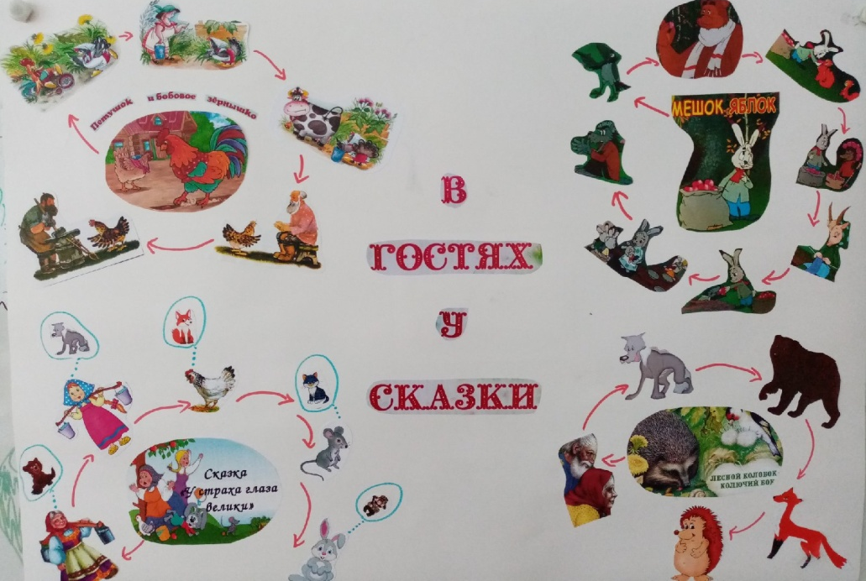
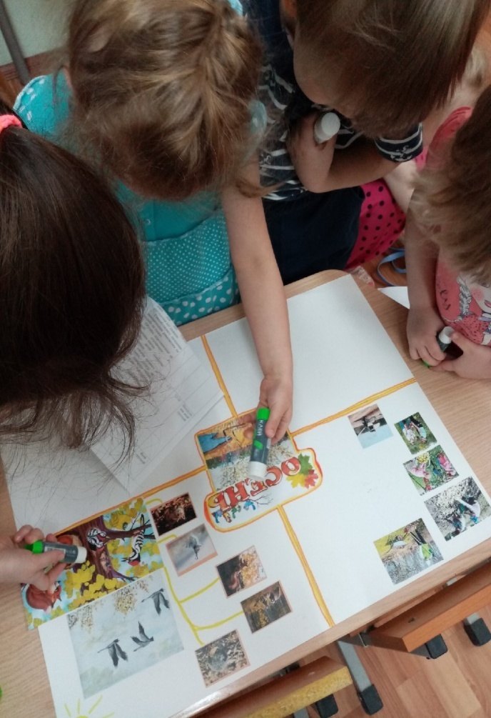
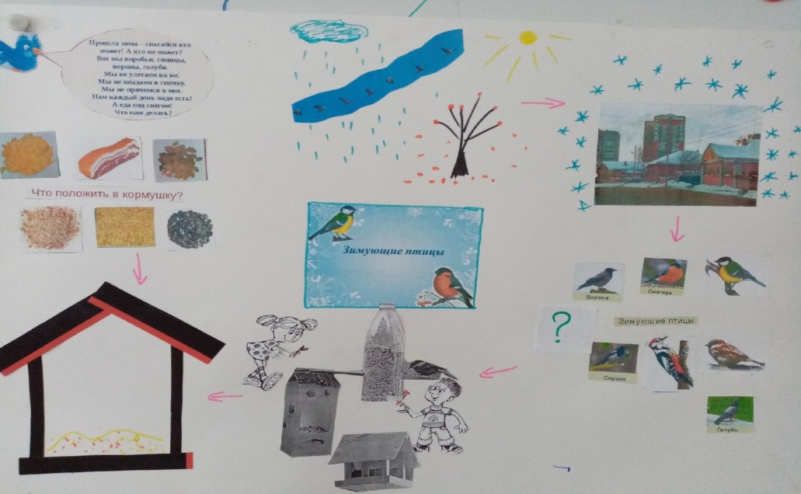
Нашим ребятам очень понравилось работать с картой памяти!
2019 год

Slide 12
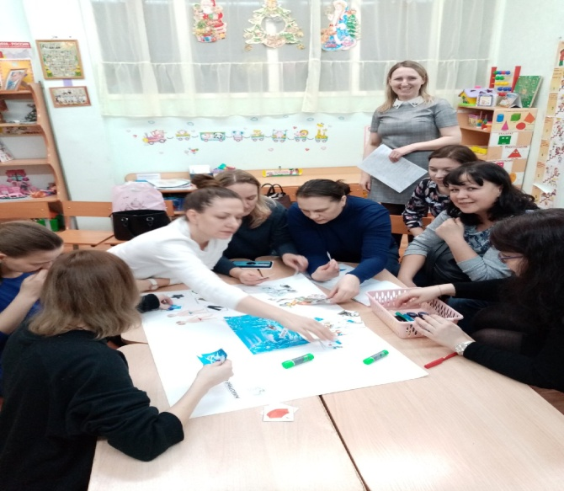
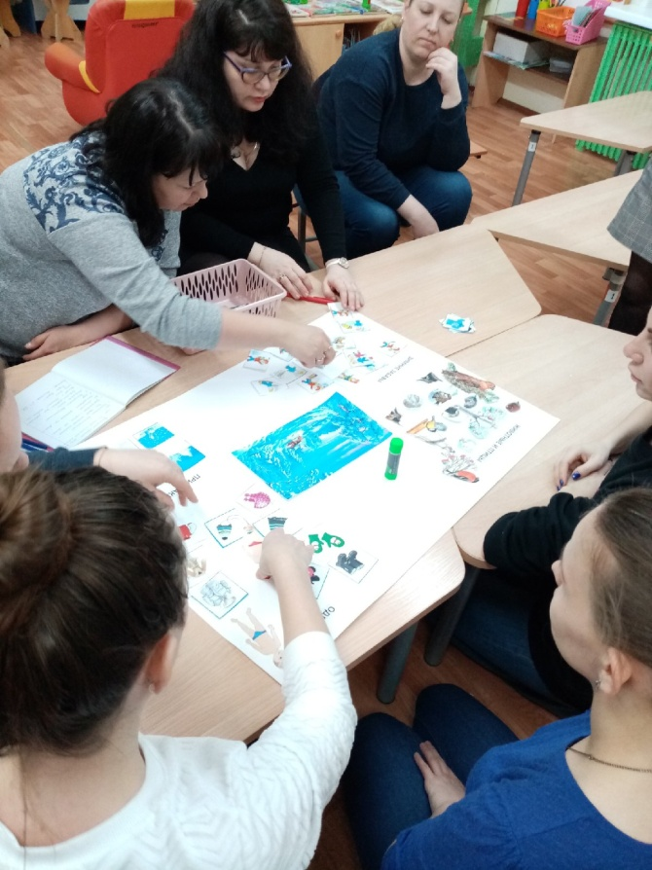
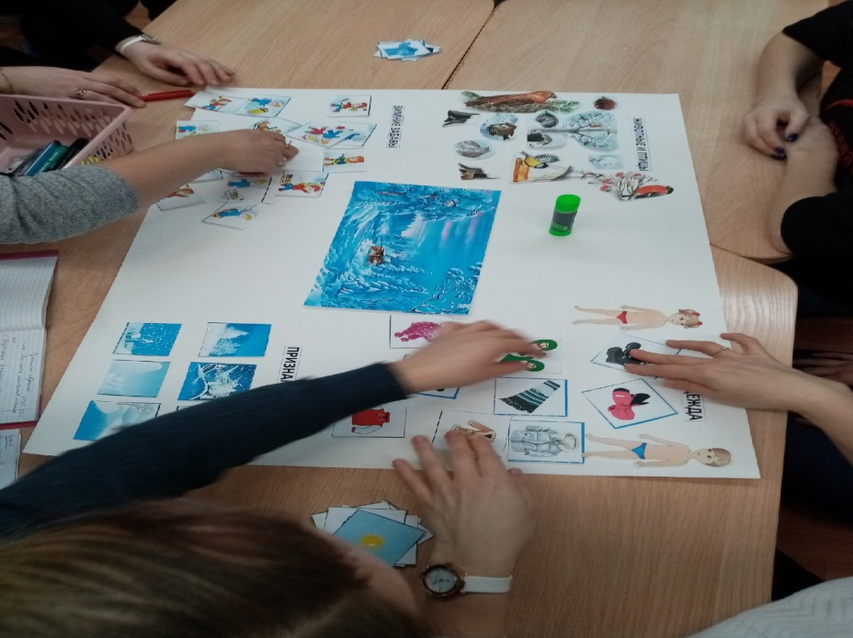
Родительское собрание: родителям были предложены фломастеры, картинки, ножницы, клей, ватман.

Slide 13
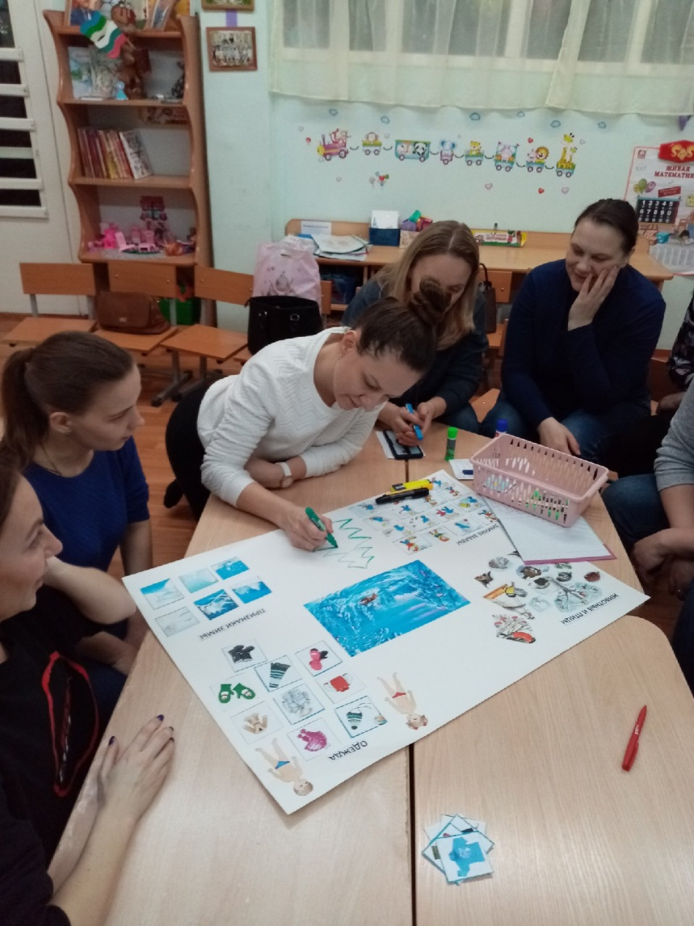
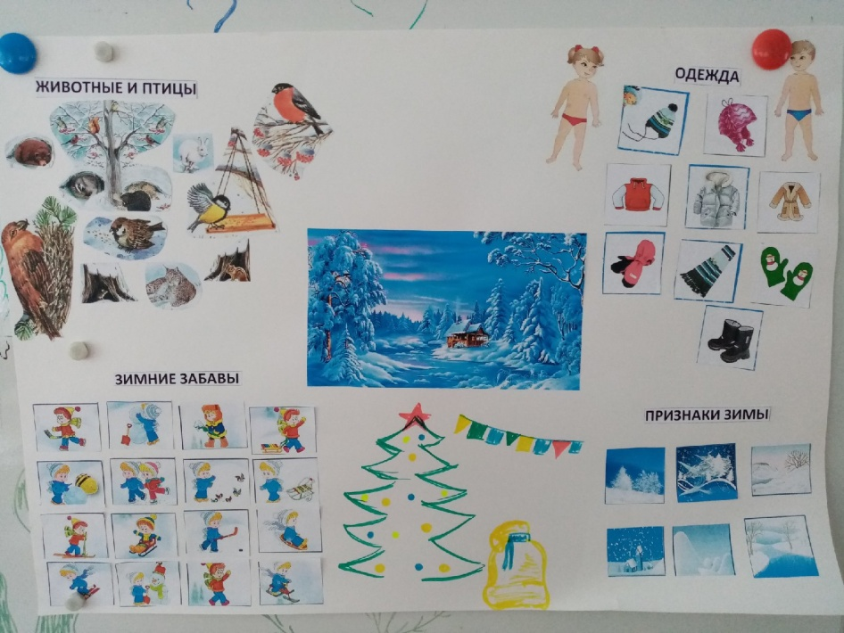

Slide 14
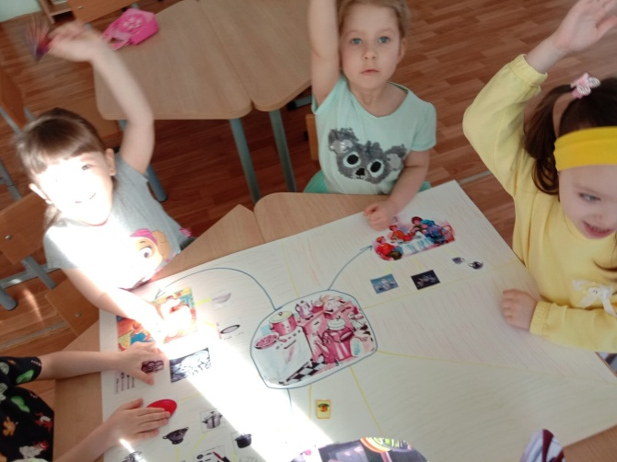
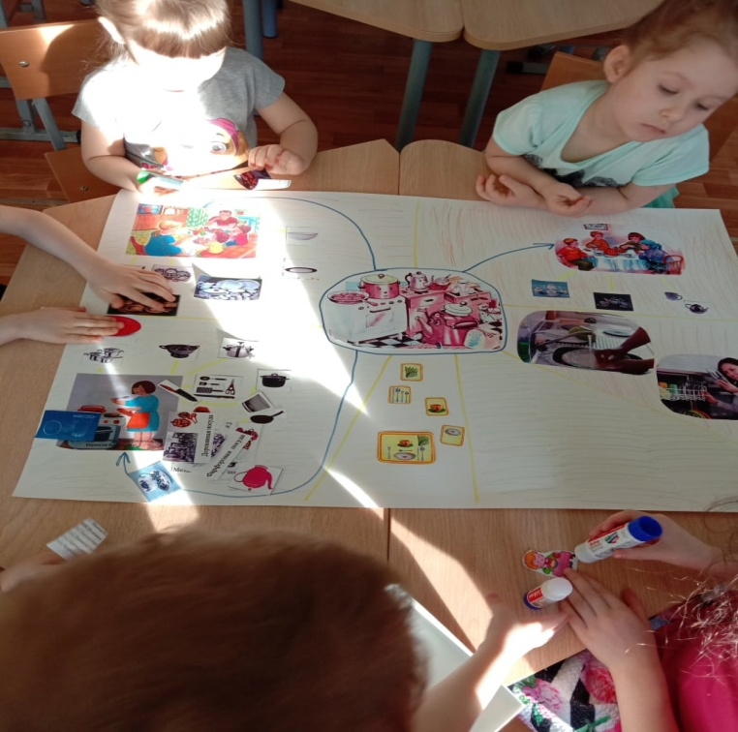
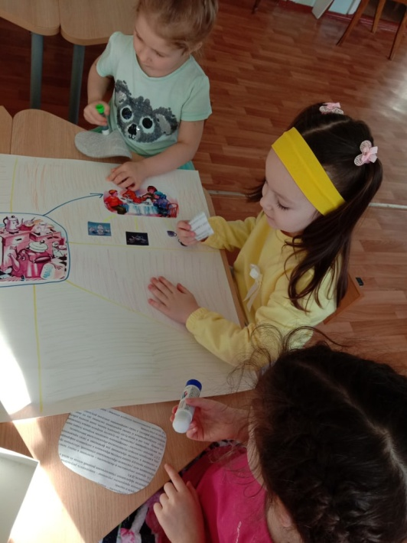
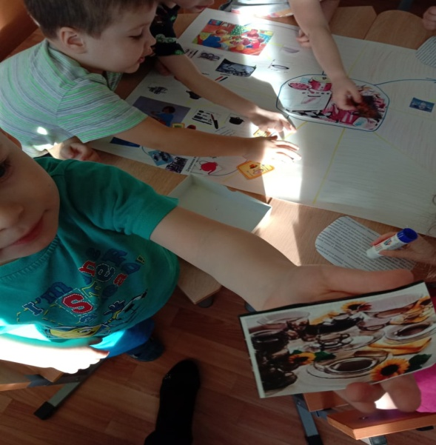
2020 год.
Работаем малыми группами, распределяем «зоны ответственности», каждый ребенок отвечает за отдельную под-тему. Учимся слышать других, проявлять инициативу.

Slide 15
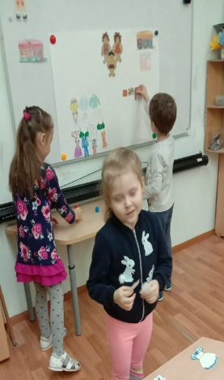
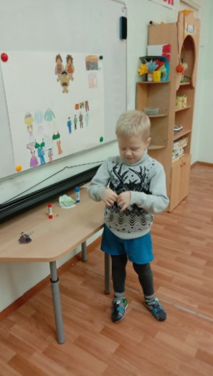
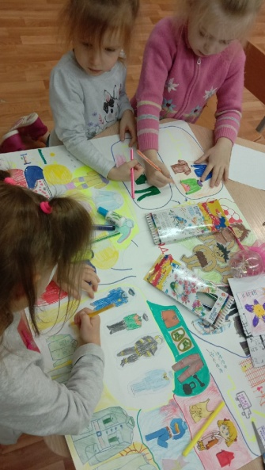
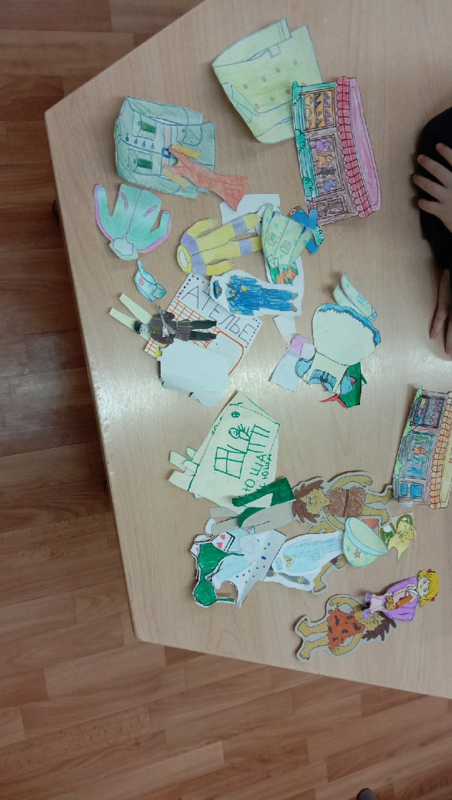
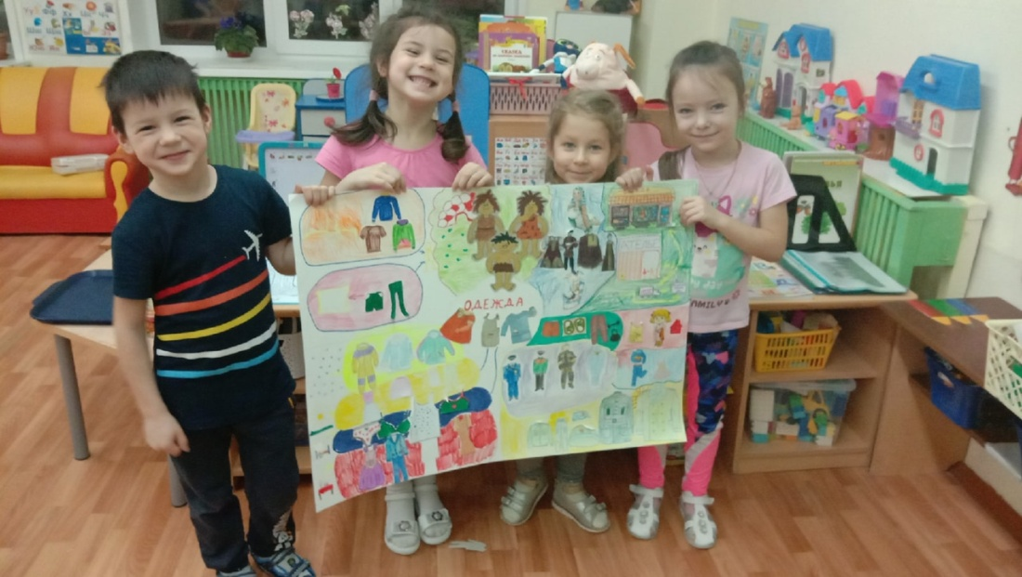
2020 год.
Интеллект карта, как конечный результат проекта.
Все элементы карты дети приготовили дома с родителями. В конце краткосрочного проекта обобщающее занятие по теме «Одежда» с применением интеллект карты. Презентацию своих под-тем детьми.

Slide 16
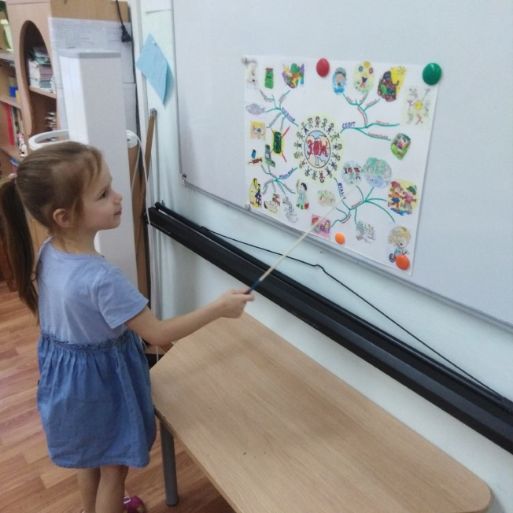
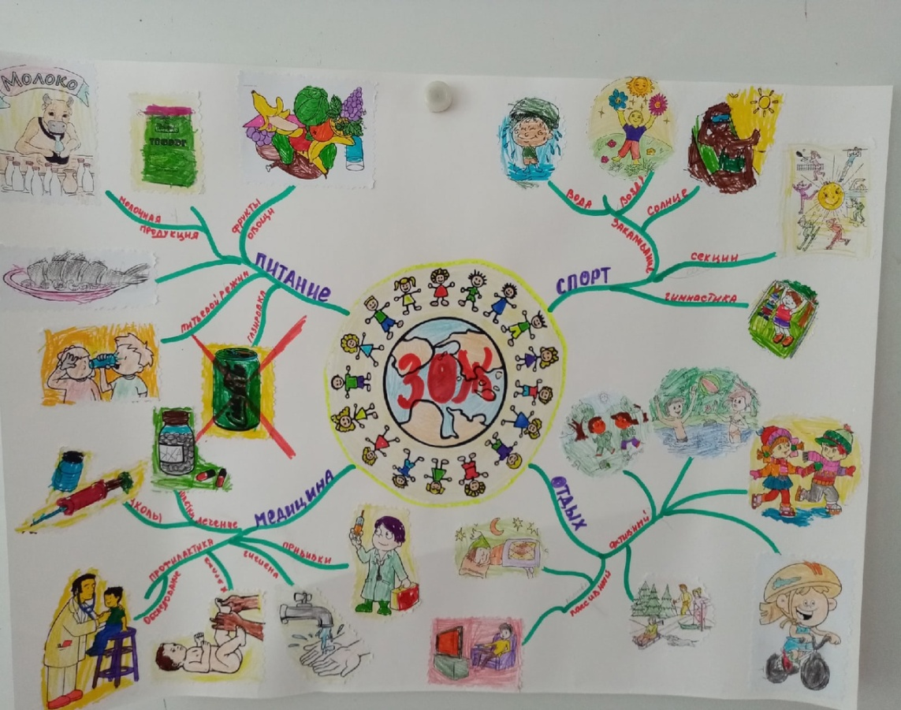
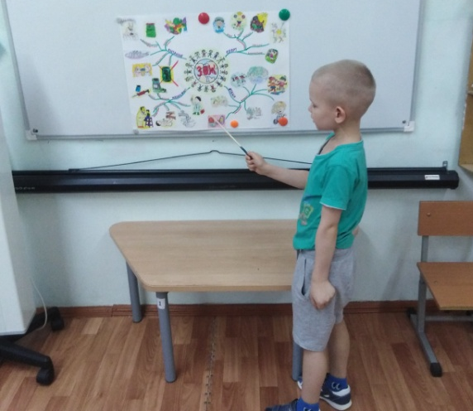
2021.
Интеллект карта раскраска. Каждый ребенок раскрашивает определенный элемент, затем карта собирается детьми. Все под-темы обсуждаются (презентация детьми), «мозговой штурм» по теме с наглядностью, составление небольших рассказов.

Slide 17
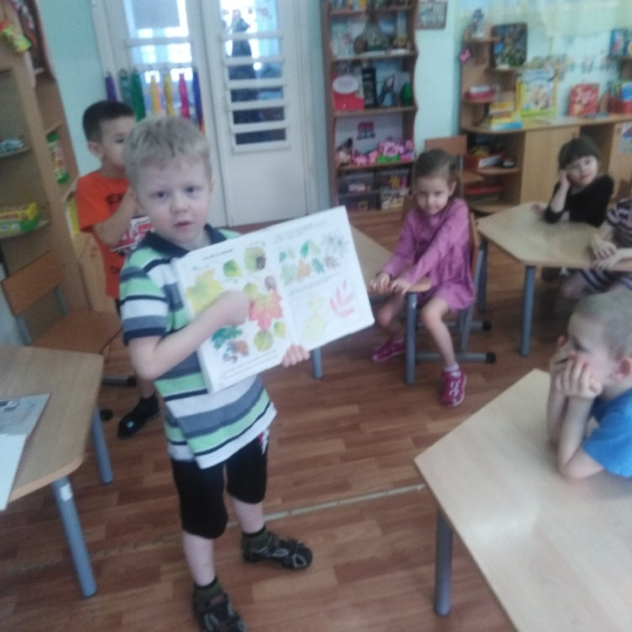
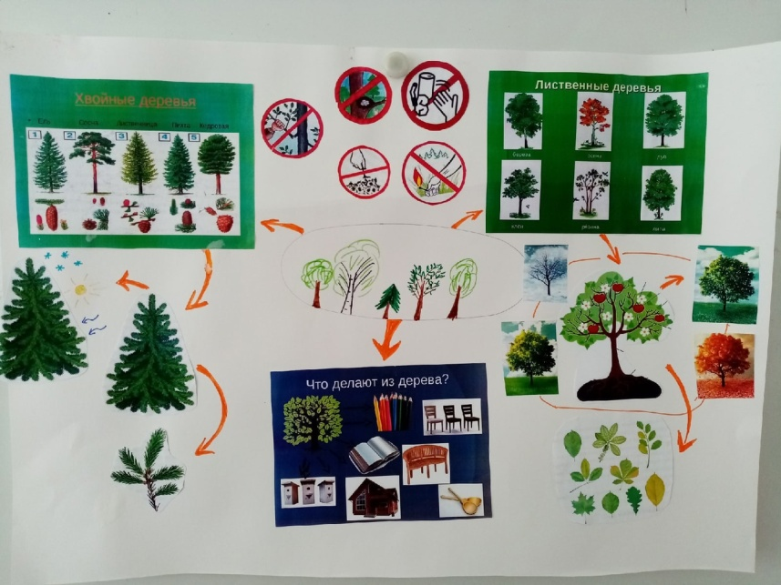
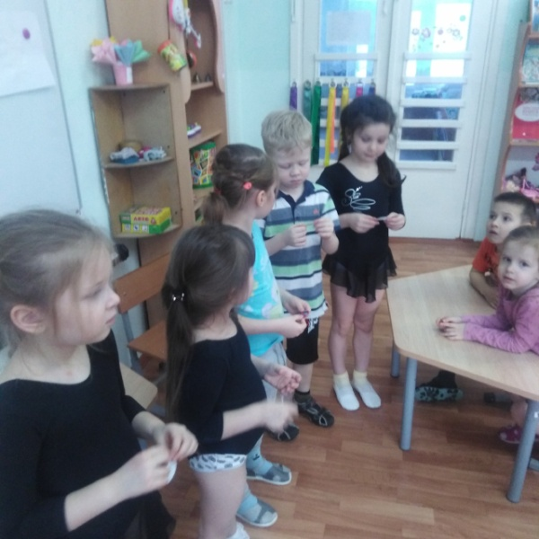
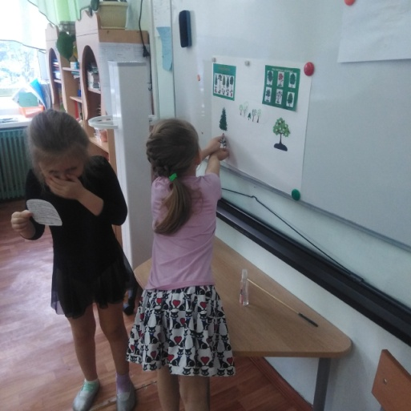
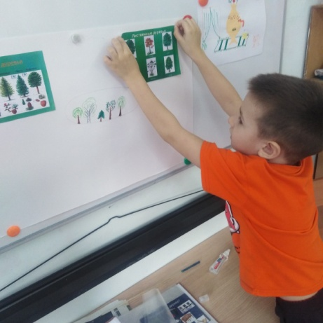
.
2021 год.
Самостоятельно дети уже и выбирали главную тему,сами находили под-темы, выделяли взаимосвязи, конструировали карту уже максимально самостоятельно, даже искали информацию в живом уголке)

Slide 18
Результат работы:
Создана предметно-пространственная среда в соответствии с требованиями данной технологии( конспекты занятий, конспект мастер-класса с родителями, памятки для родителей, консультация для педагогов);
Повысился интерес детей к занятиям, возросла их познавательная активность, любознательность и творческий потенциал;
На данных занятиях развиваются изобретательские способности и мышление детей, их творческое воображение, художественный вкус;
Связная речь детей стала грамотнее, логичнее.
Наблюдается положительная динамика в развитии памяти детей (мониторинг по играм на развитие памяти)
Родители повысили свою педагогическую грамотность, вовлечены в образовательно-воспитательный процесс.

Slide 19
Заключение
Работа по данному направлению имеет положительное значение для всех участников образовательного процесса. Воспитанники усвоили технологию составления интеллект – карты. Они являются активными участниками на всех этапах работы: сбор материала; например тема интеллект карты оглашается заранее и дети дома с родителями находят картинки, необходимые для составления интеллект-карты или рисуют их самостоятельно; его систематизация- за круглым столом, мы с детьми сортируем картинки, думаем куда и что должно быть наклеено, дети предлагают сами варианты оформления; оформление; составление рассказов по ней. Имеют возможность видеть результаты своей деятельности, что повышает их самооценку и создает ситуацию успеха для каждого ребенка, повышает интерес к занятиям. Родители убедились в результативности метода и в том, что необходимо уделять особое внимание развитию ребенка в совместной домашней деятельности. Все запланированные мероприятия по теме сообразования проведены.
Планируем продолжить работу по данному направлению
Расширится диапазон применения интеллект - карт в различных видах детской деятельности, планируем сделать акцент на самопрезентацию детей, на самостоятельный поиск информации по определенным темам. В подготовительной к школе группе планируем использование технологии обучения детей творческому рассказыванию по карточкам В.Я. Проппа.

Slide 20
спасибо за внимание!

